Slide 1
메이저리그 야구통계학
1012
20154087 박태신

Slide 2

차례
변수를 알면 분석모델을 디자인 할 수 있다
메이저리그 데이터 마이닝
선수의 능력은 어떻게 측정할 것인가?
상관관계는 인과관계가 아니다
비교와 구분
모델링
머신러닝
Notes:
1장 변수를 알면 분석 모델을 디자인 할 수 있다.

Slide 3
인과관계의 필수조건
미국 대선
2000 ~ 2016년 우승팀의 소속 리그와 대선 승리당의 결과가 일치
=> 반복 패턴 O
월드시리즈 이후 대선 => 시간 순서 O
논리적 설명 X
즉, 인과 형태를 띠는 우연일 뿐!
연도 | 챔피언팀이 속한 리그 | 대통령이 된 후보의 정당
2000 | AL – 뉴욕 양키스 | 공화당(조지 부시)
2004 | AL – 보스턴 레드삭스 | 공화당(조지 부시)
2008 | NL – 필라델피아 필리스 | 민주당(버락 오바마)
2012 | NL – 샌프란시스코 자이언츠 | 민주당(버락 오바마)
P153 ~ 160
Notes:
저자는 수업 준비중 흥미로운 관계를 발견했다고합니다. 2000년과 2004년엔 아메리칸리그에 속한 팀이 챔피언을 이뤘는데 그 해 공화당이 대통령에 당선됐고
2008년과 2012년엔 내셔널리그에 속한 팀이 챔피언을 이뤘는데 그 땐 민주당이 대선에서 이겼습니다. 이를 갖고 세가지 조건을 만족하는지 확인해보면
2000년에서 2016년 우승팀의 소속 리그와 대선 승리당의 결과가 일치하므로 반복 패턴을 만족하고, 보통 월드시리즈 이후 대선이 이루어지므로 인과의 시간 순서도 만족합니다
하지만 두 사건을 연결할 논리가 없으므로 이것은 인과 형태를 띠는 우연일 뿐 입니다.

Slide 4
확률로 따지면 말이야
득
점
득
점
타율
타율
타율이 높아도 득점은 그대로
타율이 올라가면 득점도 올라감
표본데이터
진실에 대한 검증이 필요
검증에서 확률이 사용
P161 ~ 162
Notes:
왼쪽 그래프는 타율이 아무리 높아도 득점에 차이가 없다는 데이터고 오른쪽은 타율이 올라가면 득점도 올라간다는 데이터입니다.
타율과 득점 간의 관계가 없다는건 야구팬들에겐 말도 안되는 주장입니다. 이처럼 표본 데이터에는 진실에 대한 검증이 필요하고, 검증에서 확률이 사용됩니다.

Slide 5
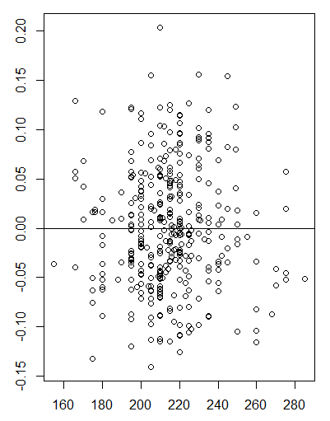
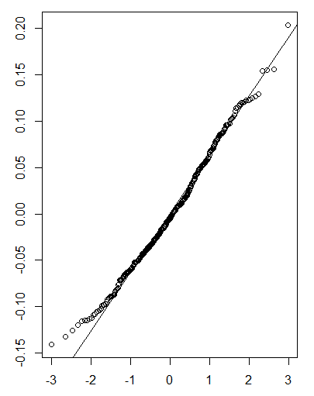
오류는 모델링의 꽃
오류
편차, 오차, 잔차
편차 : 측정값들이 표본의 평균에서 벗어난 정도
오차 : 모집단의 모수를 추정하는 과정에서 예측선으로부터 벗어난 관측점들의
표준화된 거리
잔차 : 추정모델에 독립 변수를 넣고 구한 예측값과 실제 관측값의 차이
체중과 장타율 회귀분석
1 Ib = 0.4535kg
200 Ib = 90.7kg
P163 ~ 168
Notes:
편차, 오차, 잔차를 포함하는 오류는 예측의 정확성과 관련이 있기에 중요합니다. 편차는 측정값들이 표본의 평균에서 벗어난 정도를 의미하고 오차는 모집단에서 예측값과 실제값의 차이, 잔차는 표본집단에서 예측값과 실제값의 차이를 나타냅니다. 좌측 하단의 그래프는 오차의 크기가 체중인 X값이 변해도 동일한지 확인할 수 있고 우측 하단의 qq플랏에서는 점들이 기준선을 따르면 정규분포한다고 판단합니다.

Slide 6
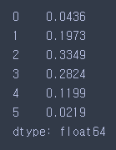
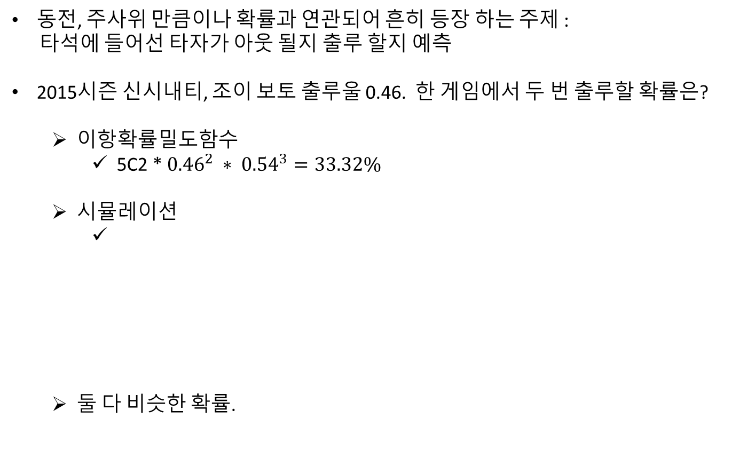
확률과 우도
동전, 주사위 만큼이나 확률과 연관되어 흔히 등장 하는 주제 :
타석에 들어선 타자가 아웃 될지 출루 할지 예측
2015시즌 신시내티, 조이 보토 출루울 0.46. 한 게임에서 두 번 출루할 확률은?
이항확률밀도함수
5C2 * ${0.46}^{2} ∗ {0.54}^{3}=33.32\%$
시뮬레이션
둘 다 비슷한 확률.
시뮬레이션 돌린 횟수 10000
5타석 중 출루할 확률
P169 ~ 177
Notes:
동전을 던져 앞뒤면을 맞추거나, 주사위를 던져 숫자를 맞추는 것만큼 확률과 연관되어 흔히 등장하는 주제가 야구에서 타석에 틀어선 타자가 아웃될 것인지 아니면 출루할 것인지 예측하는 하는 것이다
2015시즌 신시내티의 조이보토는 출루율이 4할6푼이었다. 조이보토가 한 게임에서 두번 출루할 확률을 구할 때 두가지 방법이 있습니다.

Slide 7
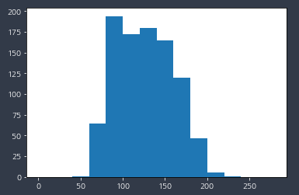
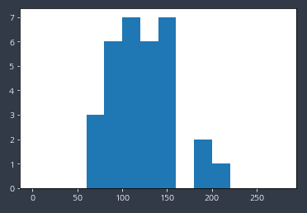
정규분포:얼마나 칠 것인가?
타율, 출루율, 장타율 등 연속형 변수들은 데이터 상호 독립성을 띠고 있음
=> 평균을 중심으로 정규분포 구성
홈런, 타점 같은 이산 변수도 중심극한정리에 따라 정규 분포 띔
데이터 상호간 독립적인 연속변수 or 이산변수의 경우 관측자료가
많을수록 평균에 균형적으로 모이는 성향이 높아짐
일반적으로 최소 관측량 30개
178 ~ 182

Slide 8
좋은 예측모델 구별법 : 표준오차
P153 ~

Slide 9
인과관계의 필수조건
오류
P153 ~

Slide 10
인과관계의 필수조건
오류
P153 ~

Slide 11
인과관계의 필수조건
오류
P153 ~

